Slide 1


우리 땅 기차 여행で 仮想空間を列車旅行しよう
その5
2020/11/24 & 11/25

Slide 2
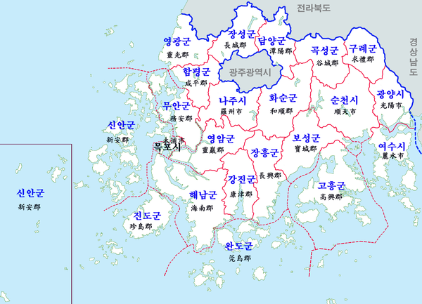

Slide 3
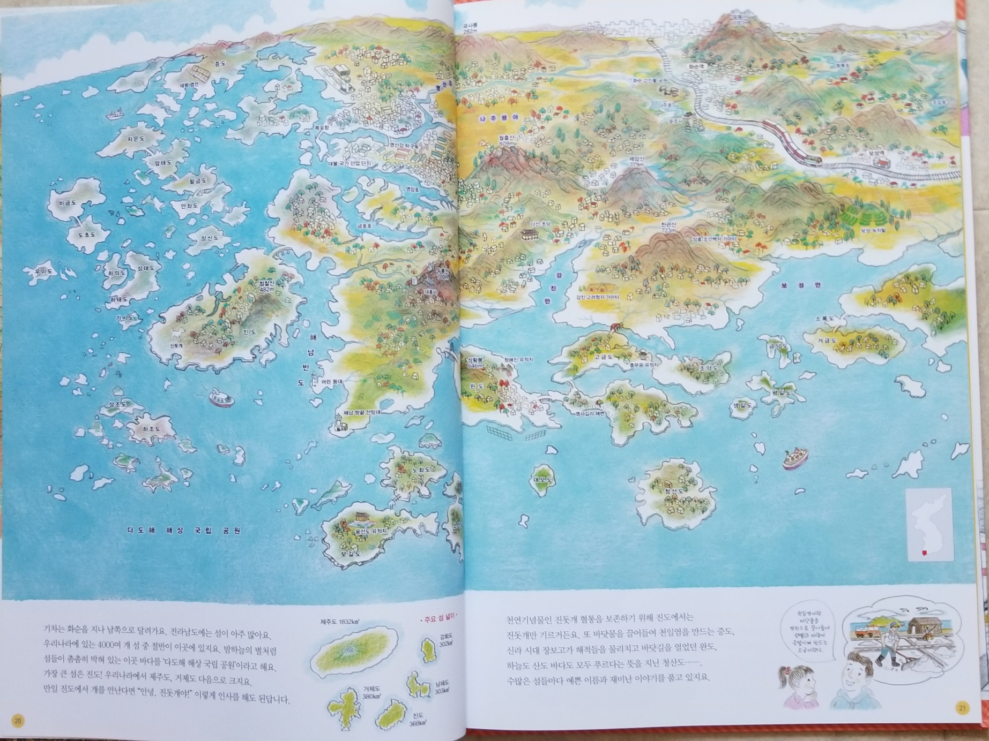

絵本 20-21ページ

Slide 4
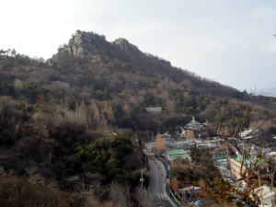
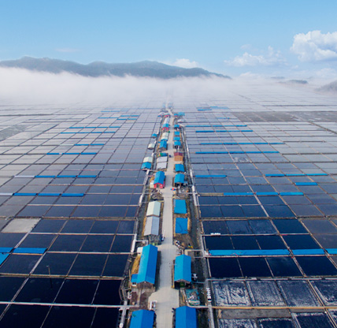
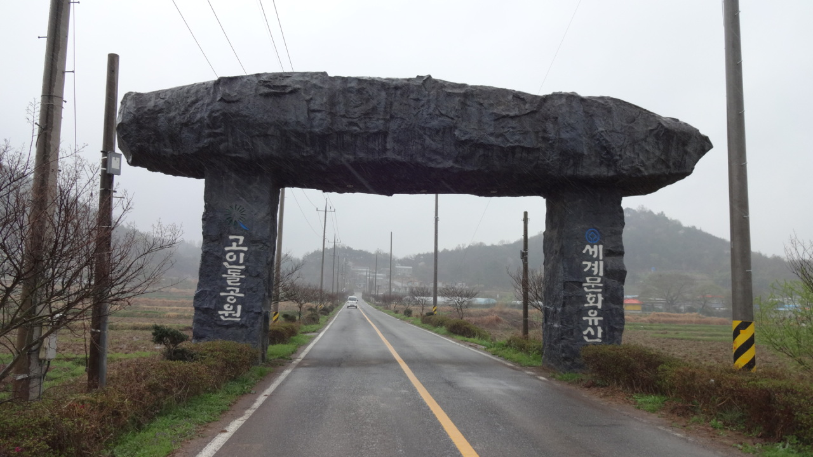
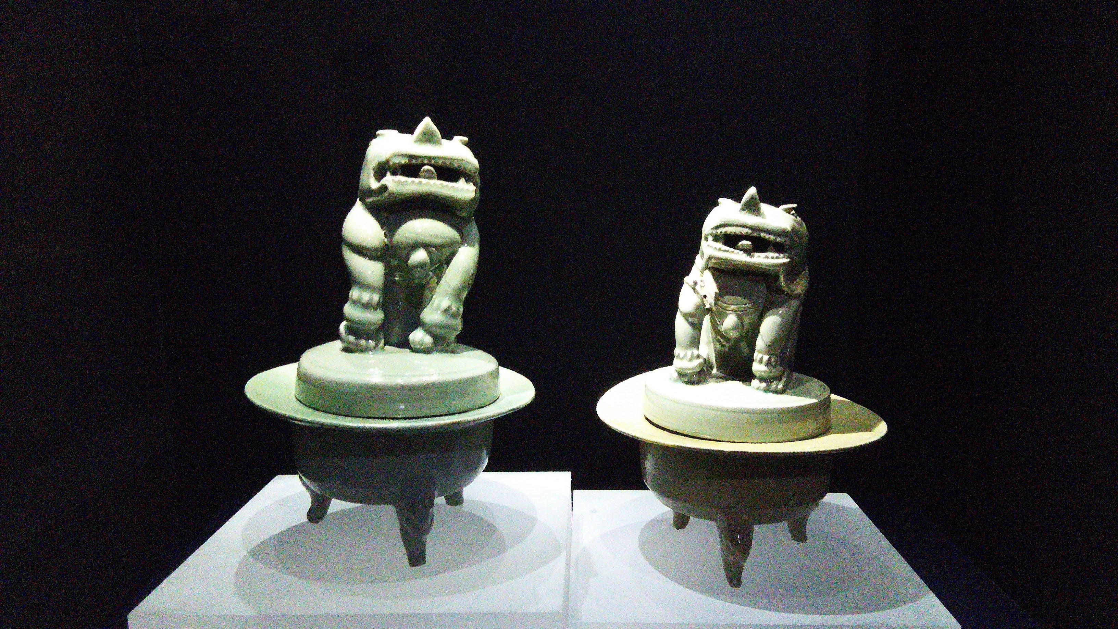
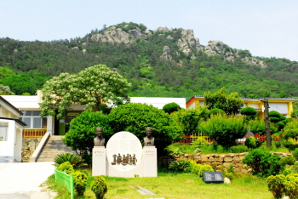
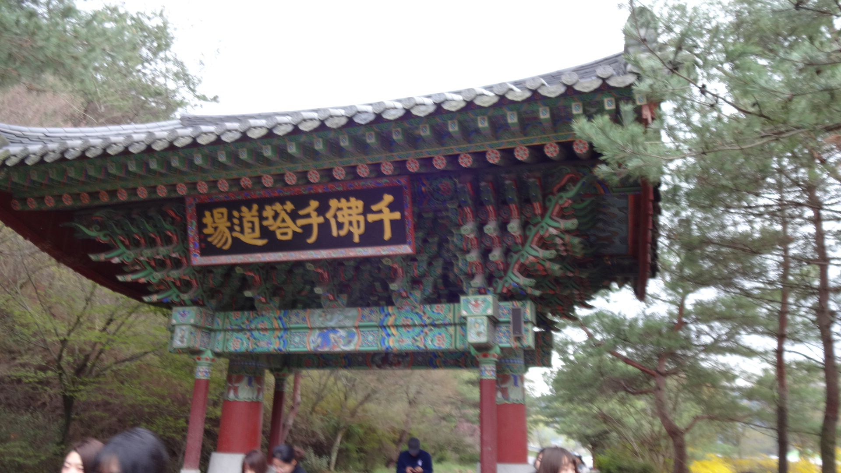
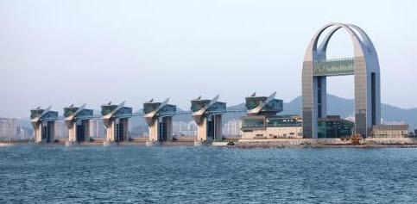

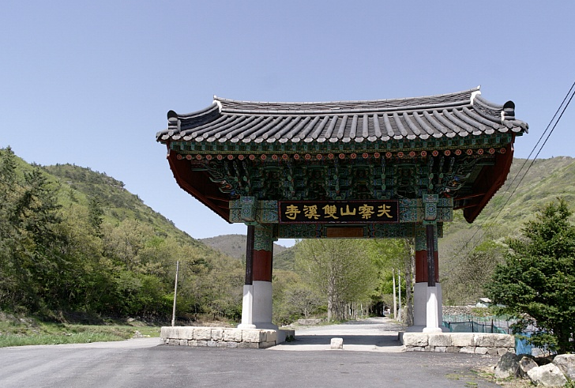
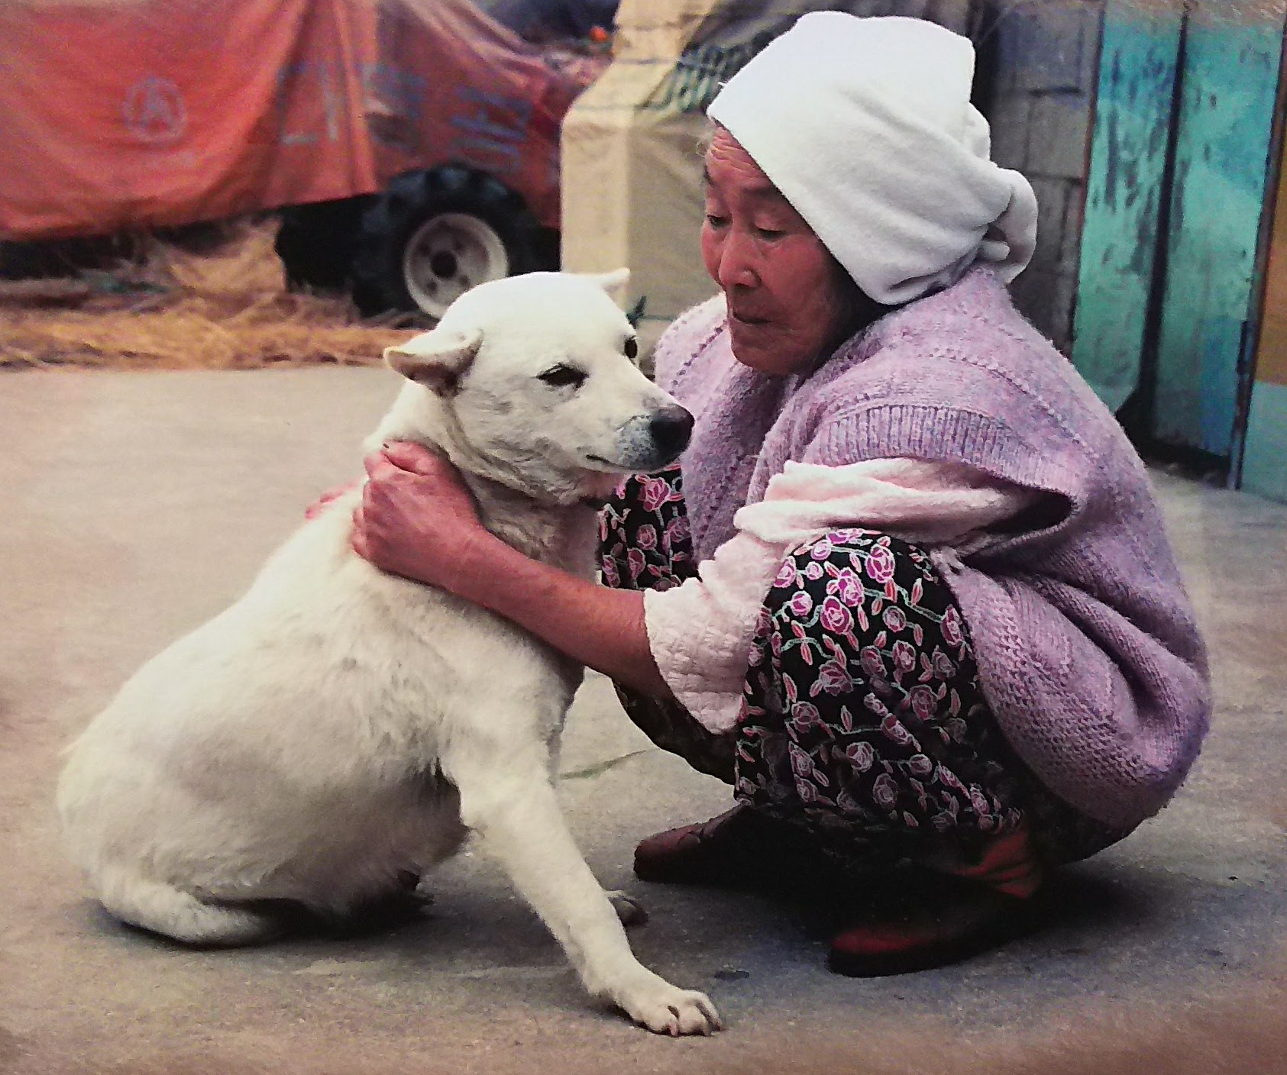
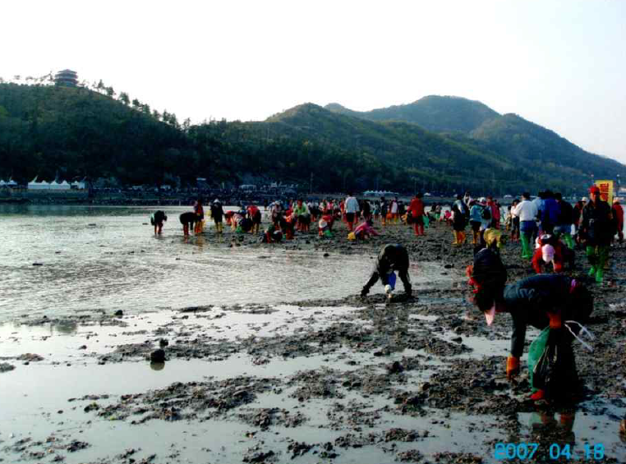
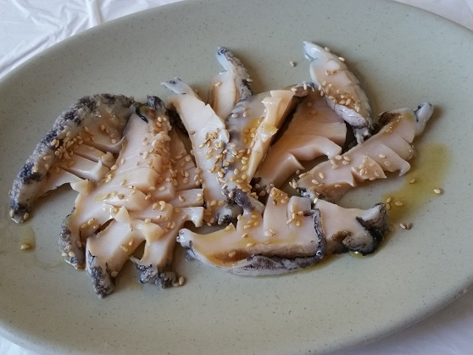

⑩
④
⑦
⑤
⑥
⑪
⑩
⑤
②
⑤
①
③
⑨
⑧
絵本 20-21ページ

Slide 5
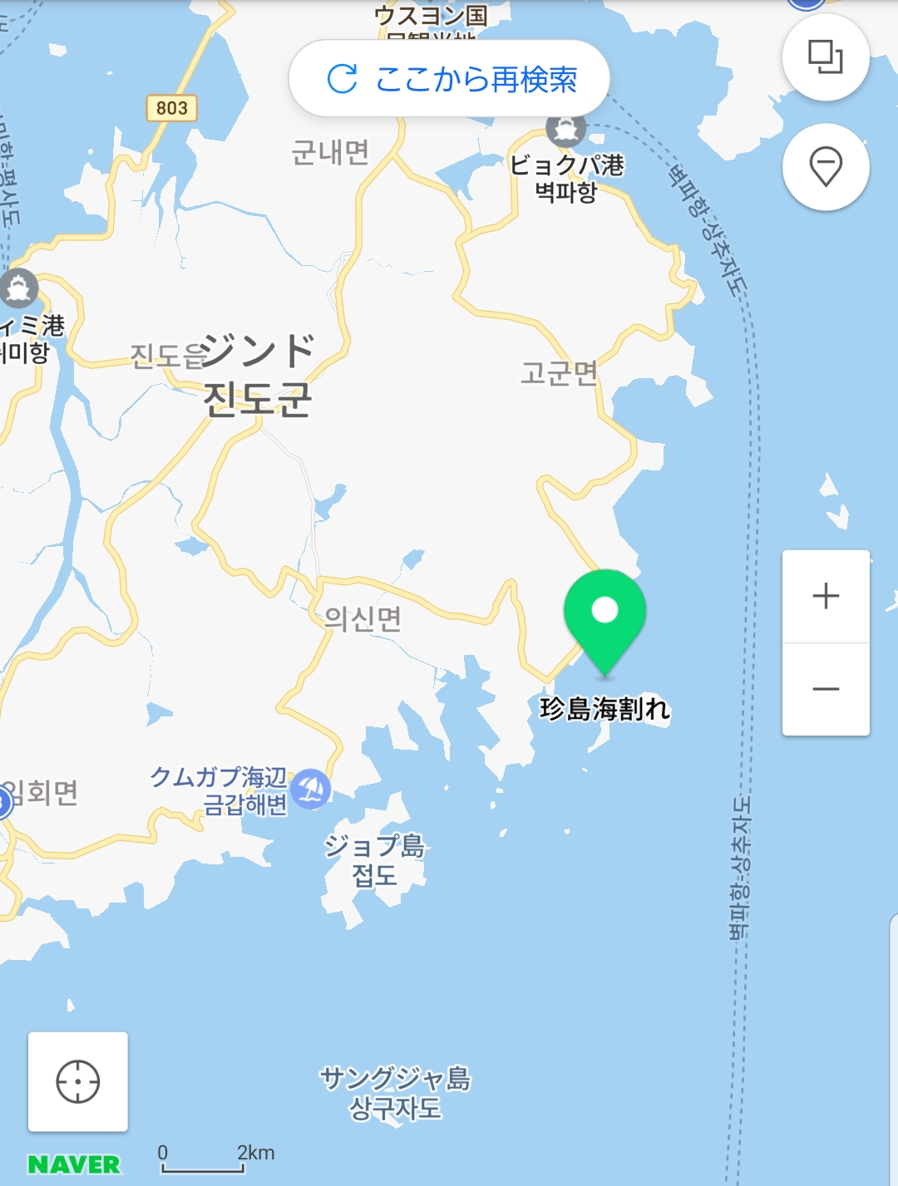
①
바다 갈라짐 현상

Slide 6
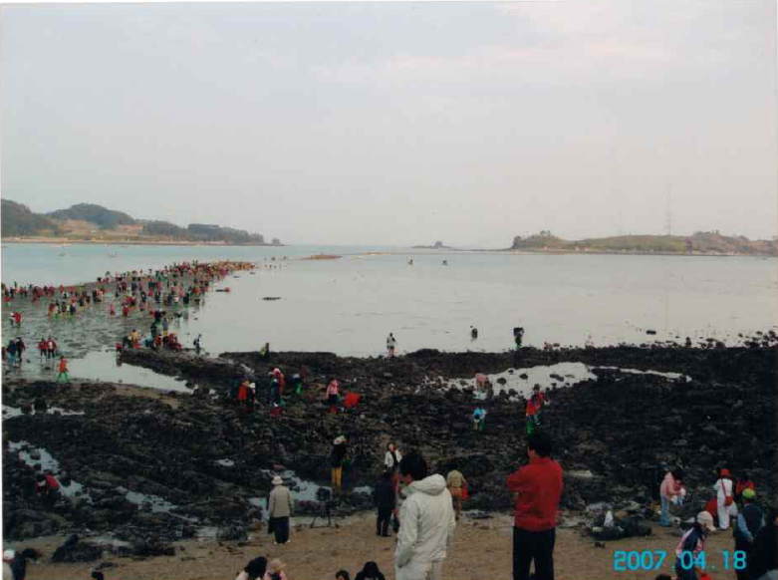
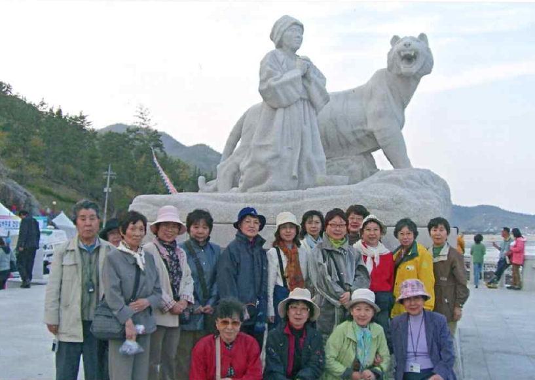
①

Slide 7
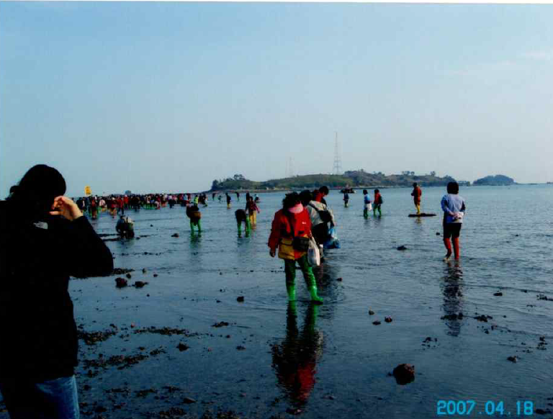
①

Slide 8
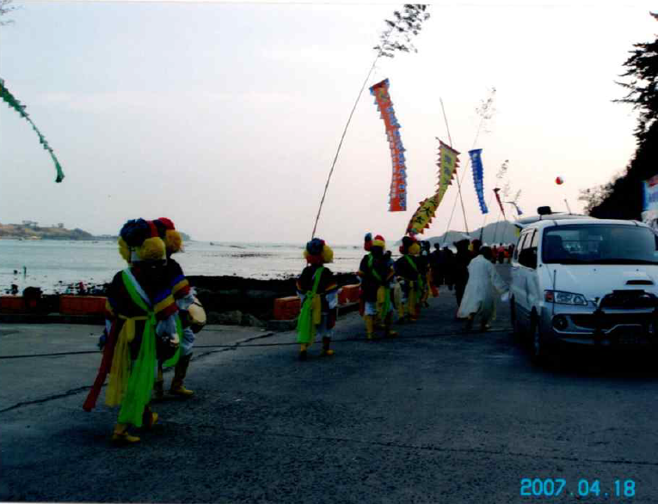
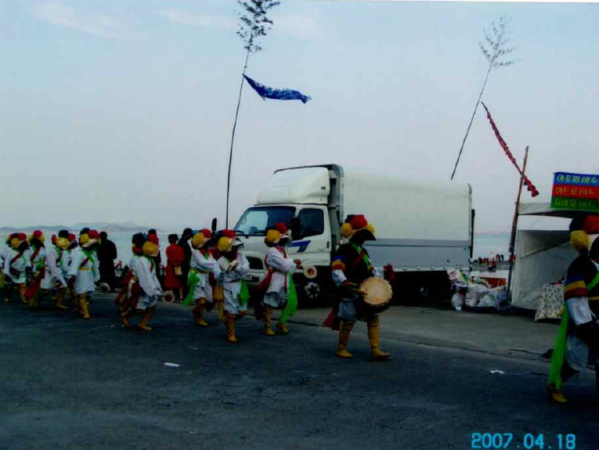
①

Slide 9
바다 갈라짐 현상
⑧
조석의 저조시에 주위보다 높은
해저 지형이 해상으로 노출되어,
바다가 갈라진 것 같아 보이는
현상이다.
모세의 기적, 신비의 바다길,
신비의 바닷길 등으로도 부른다.

Slide 10
海割れ現象
⑧
朝夕の低潮時（引き潮時）に周囲
より高い海底地形が海上に露出
して、海が分かれたように見える
現象だ。
モーゼの奇跡、神秘の海道、
神秘の海辺の道などとも呼ぶ。

Slide 11
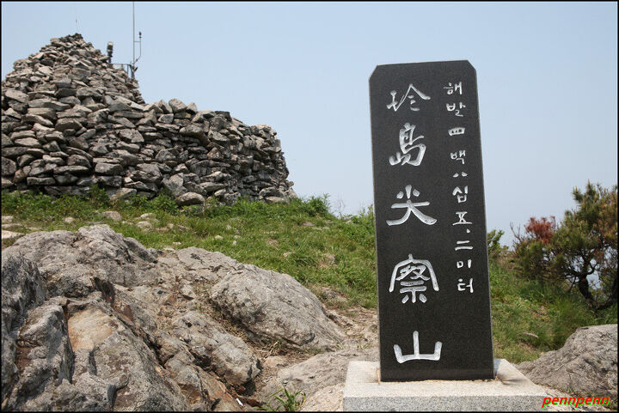
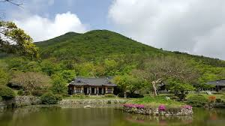
②
첨찰산
485m

Slide 12
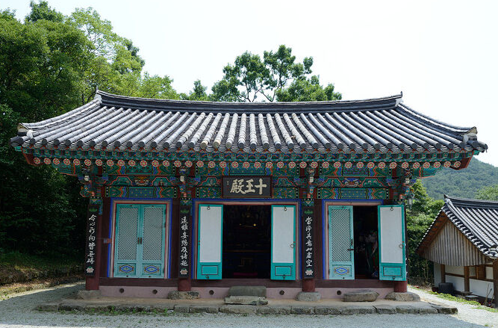
②
첨찰산
尖察山

Slide 13
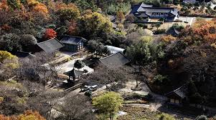
②
진도 쌍계사[珍島雙磎寺]
첨찰산 尖察山

Slide 14
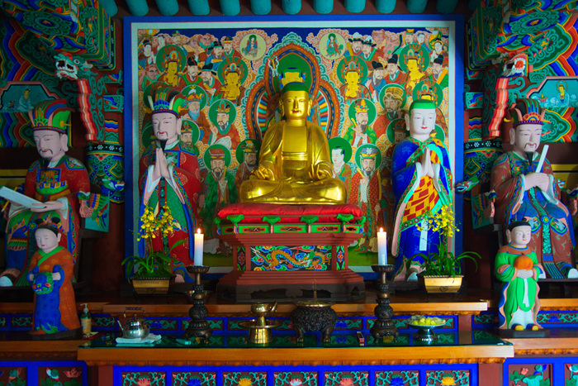
②
珍島 雙溪寺 十王殿 木造地藏菩薩像
지옥에서 고통받는 중생의 구제를 위해 영원히 부처가
되지 않는 보살로, 민머리를 하고 머리에 두건을 쓰고
있는 것이 특징이다.
주존인 지장보살좌상을
비롯하여 현재 33구의
목조각상이 있다.

Slide 15
②
진도 쌍계사 시왕전 목조지장보살상
珍島 雙溪寺 十王殿 木造地藏菩薩像
地獄で苦痛を受ける衆生の救済のために永遠に仏に
ならない菩薩で、坊主頭に頭巾を被っているのが特徴だ。
本尊である地蔵菩薩座像を
はじめとして現在33体の
木造彫刻像がある。

Slide 16
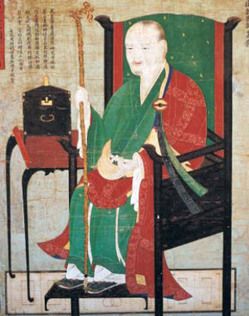
②
도선국사
道詵國師
827年～ 898年
新羅の末期の僧侶であり風水説の
大家
「도선(道詵)이 당나라에서
귀국하여 500사찰을 짓는 것이
좋겠다고 상소하였다고 한다」
진도쌍계사珍島雙磎寺（P20)
운주사 雲住寺 （P21)
화엄사[華嚴寺]増築 （P23)

Slide 17
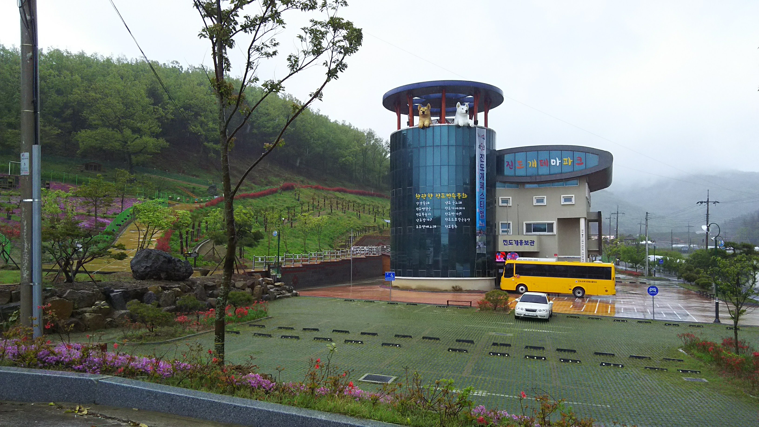
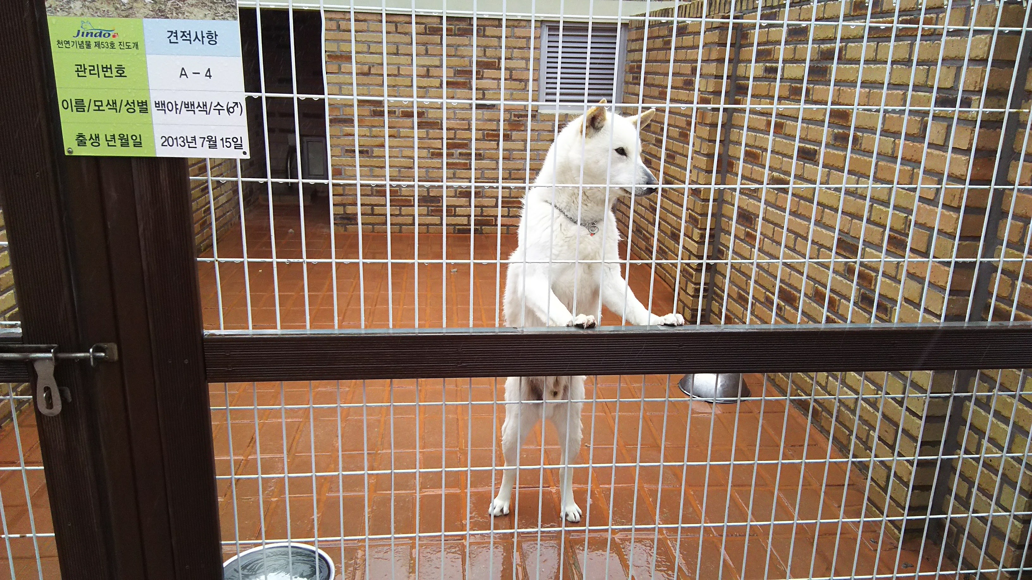
珍島犬テーマパーク
③
진도개테마파크

Slide 18

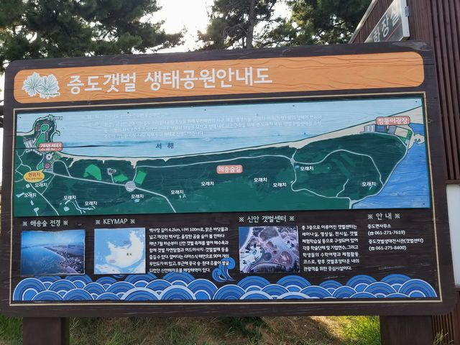
ようこのアルバム
갯벌干潟
증도 曾島

Slide 19
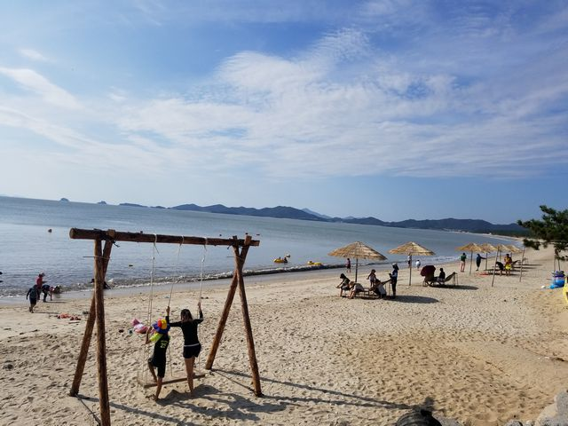
ようこのアルバム
증도 曾島

Slide 20
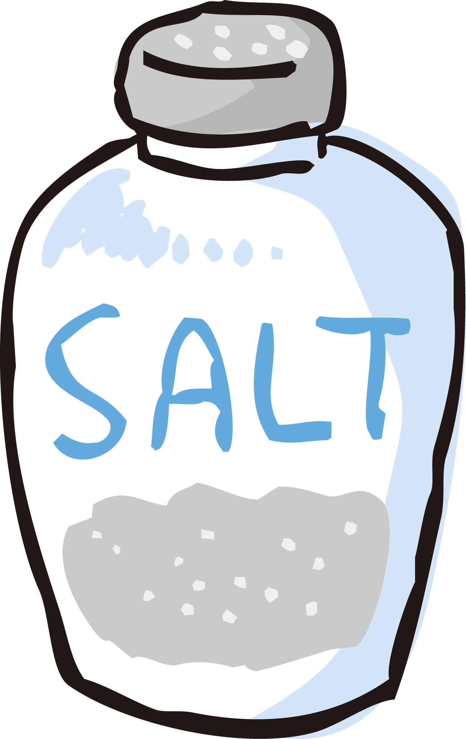
④
太平塩田
여의도 면적의 2배
한국전쟁 이후 피난민 구제와 국내 소금 생산 증대를
목적으로 건립하였다. 전증도와 후증도를 둑으로
연결하고 그 사이 갯벌에 조성한 국내 최대의 단일
염전으로, 동서 방향으로 긴 장방형의 1공구가 북쪽에,
2공구가 남쪽에, 남북 방향으로 3공구가 조성되어 있다.
염전 영역에는 목조 소금창고, 석조 소금창고, 염부사,
목욕탕 등의 건축물이 있으며, 자연 생태의 갯벌,
저수지와 함께 천혜의 아름다운 경치를 이루고 있다.

Slide 21
④
태평 염전太平塩田
朝鮮戦争以後避難民救済と国内塩生産増大を目的で建設
した。前曾島と後曾島を堤防で連結して、その間の
干潟に造成した国内最大の単一の塩田で、東西方向の
長い長方形の1工区が北側に、2工区が南側に、南北方向
に3工区が造成されている。
塩田領域には木造塩倉庫、石造塩倉庫、鹽夫舍、
風呂などの建築物があり、自然生態の干潟、
貯水池とともに天恵の美しい景色を成し遂げている。

Slide 22
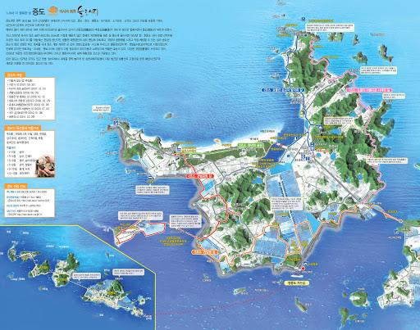
④
태평 염전太平塩田

Slide 23
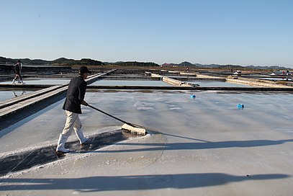
④
태평 염전太平塩田

Slide 24
⑤
國立海洋遺物展示館
신안인근에서 발견됐다하며 붙여진 신안선의
거대 모형을 중심으로 전시물이 진열되어
있으며 대개의 유물은 12세기 초 고려청자의
원산이었던 강진을 거쳐 중국으로 향하던 배가
침몰하면서 남은 유적들이다. 완도군 약산면
어두리에서 인양한 고려항해선, 진도군
벽파진에서 인양된 세계 최대의 통나무배
등도 보존처리되어 있다.

Slide 25
⑤
국립해양유물전시관國立海洋遺物展示館
新安近海で発見されたので付けられた新安船の
巨大模型を中心に展示物が陳列されていて、
大慨の遺物は12世紀始め高麗青磁の原産で
あった康津を経て中国に向かった船が沈没して
残った遺跡である。 莞島郡薬山面어두리で
引き揚げられた高麗航海船、珍道郡碧波津で
引き揚げられた世界最大の丸太船なども
保存処理されている。

Slide 26
⑤
국립해양유물전시관國立海洋遺物展示館

Slide 27


⑤
국립해양유물전시관國立海洋遺物展示館
강진 고려청자 가마터
康津 高麗靑瓷窯址
장흥 조선백자 가마터
長興 朝鮮白磁窯址
絵本 21ページ
reading 16ページ

Slide 28
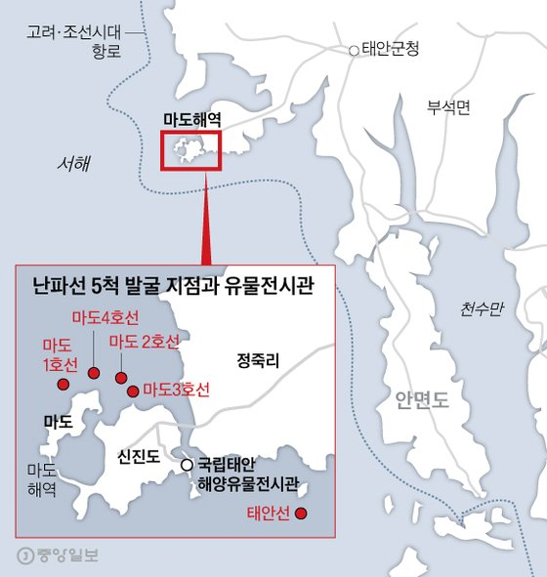
⑤

Slide 29
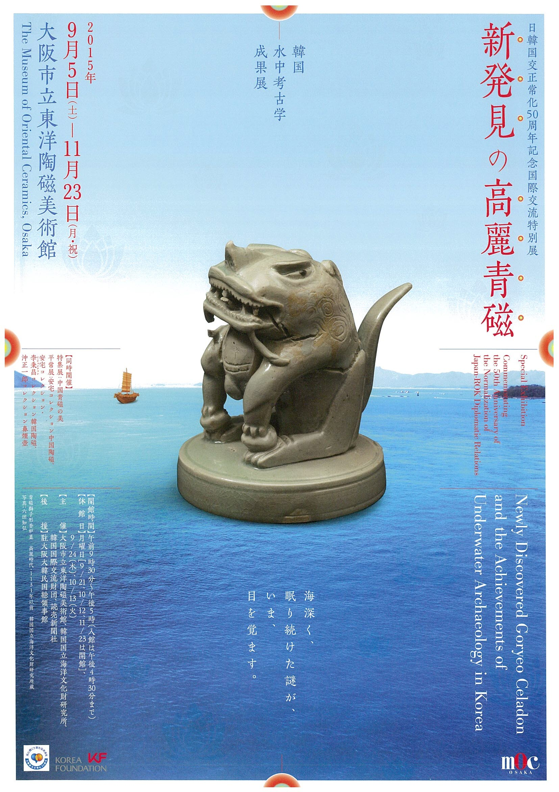
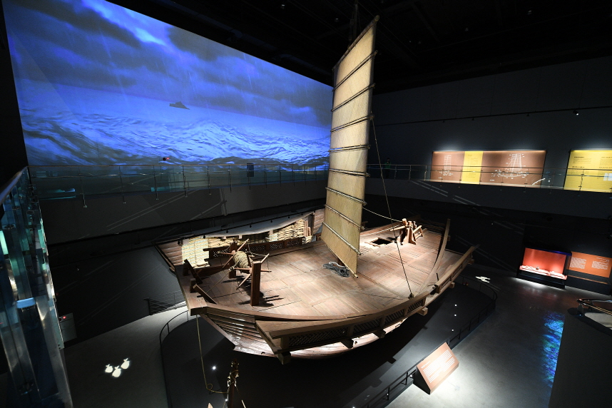
⑤

Slide 30
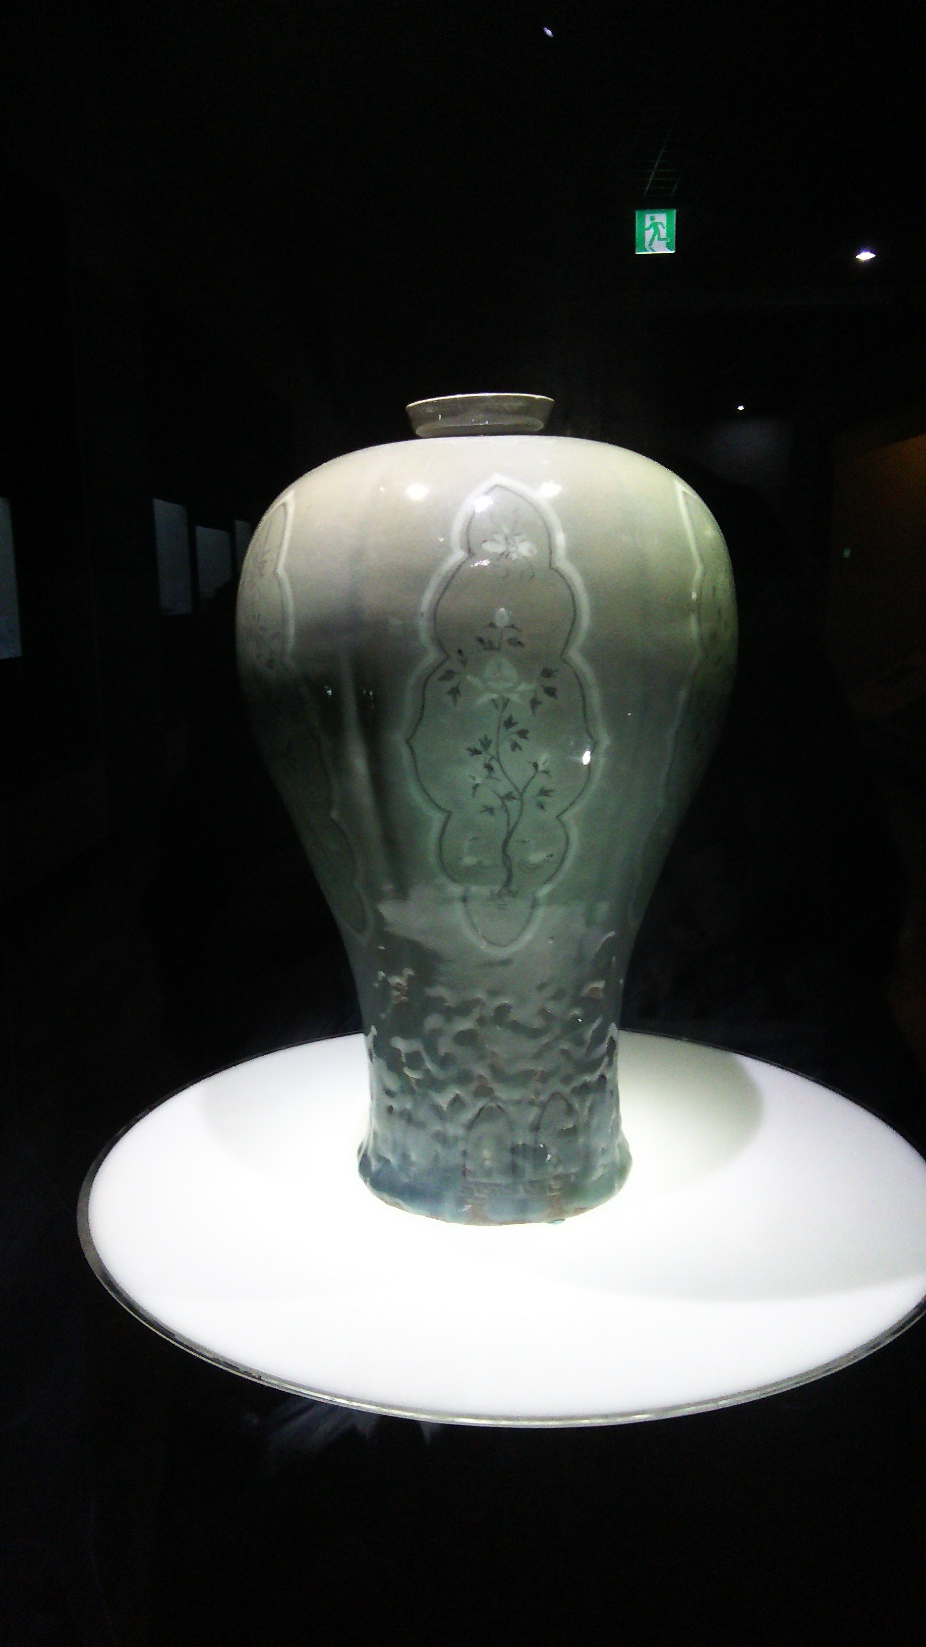
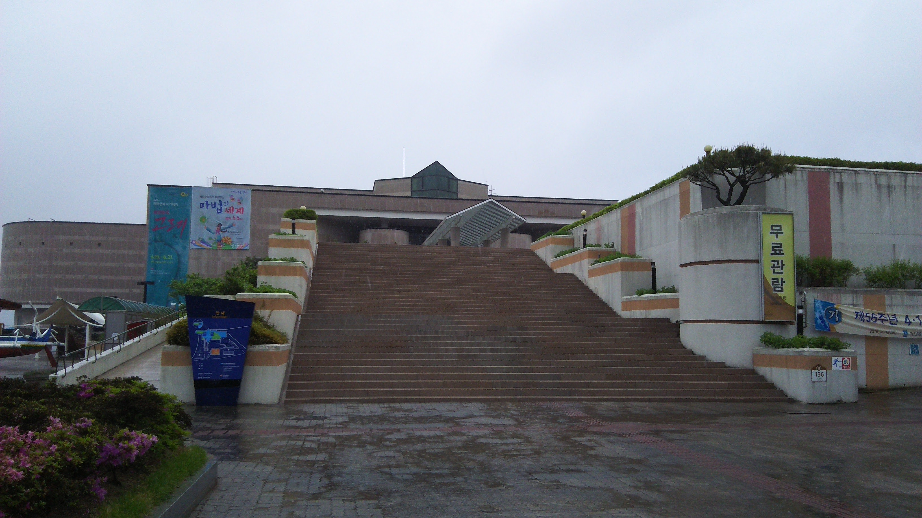
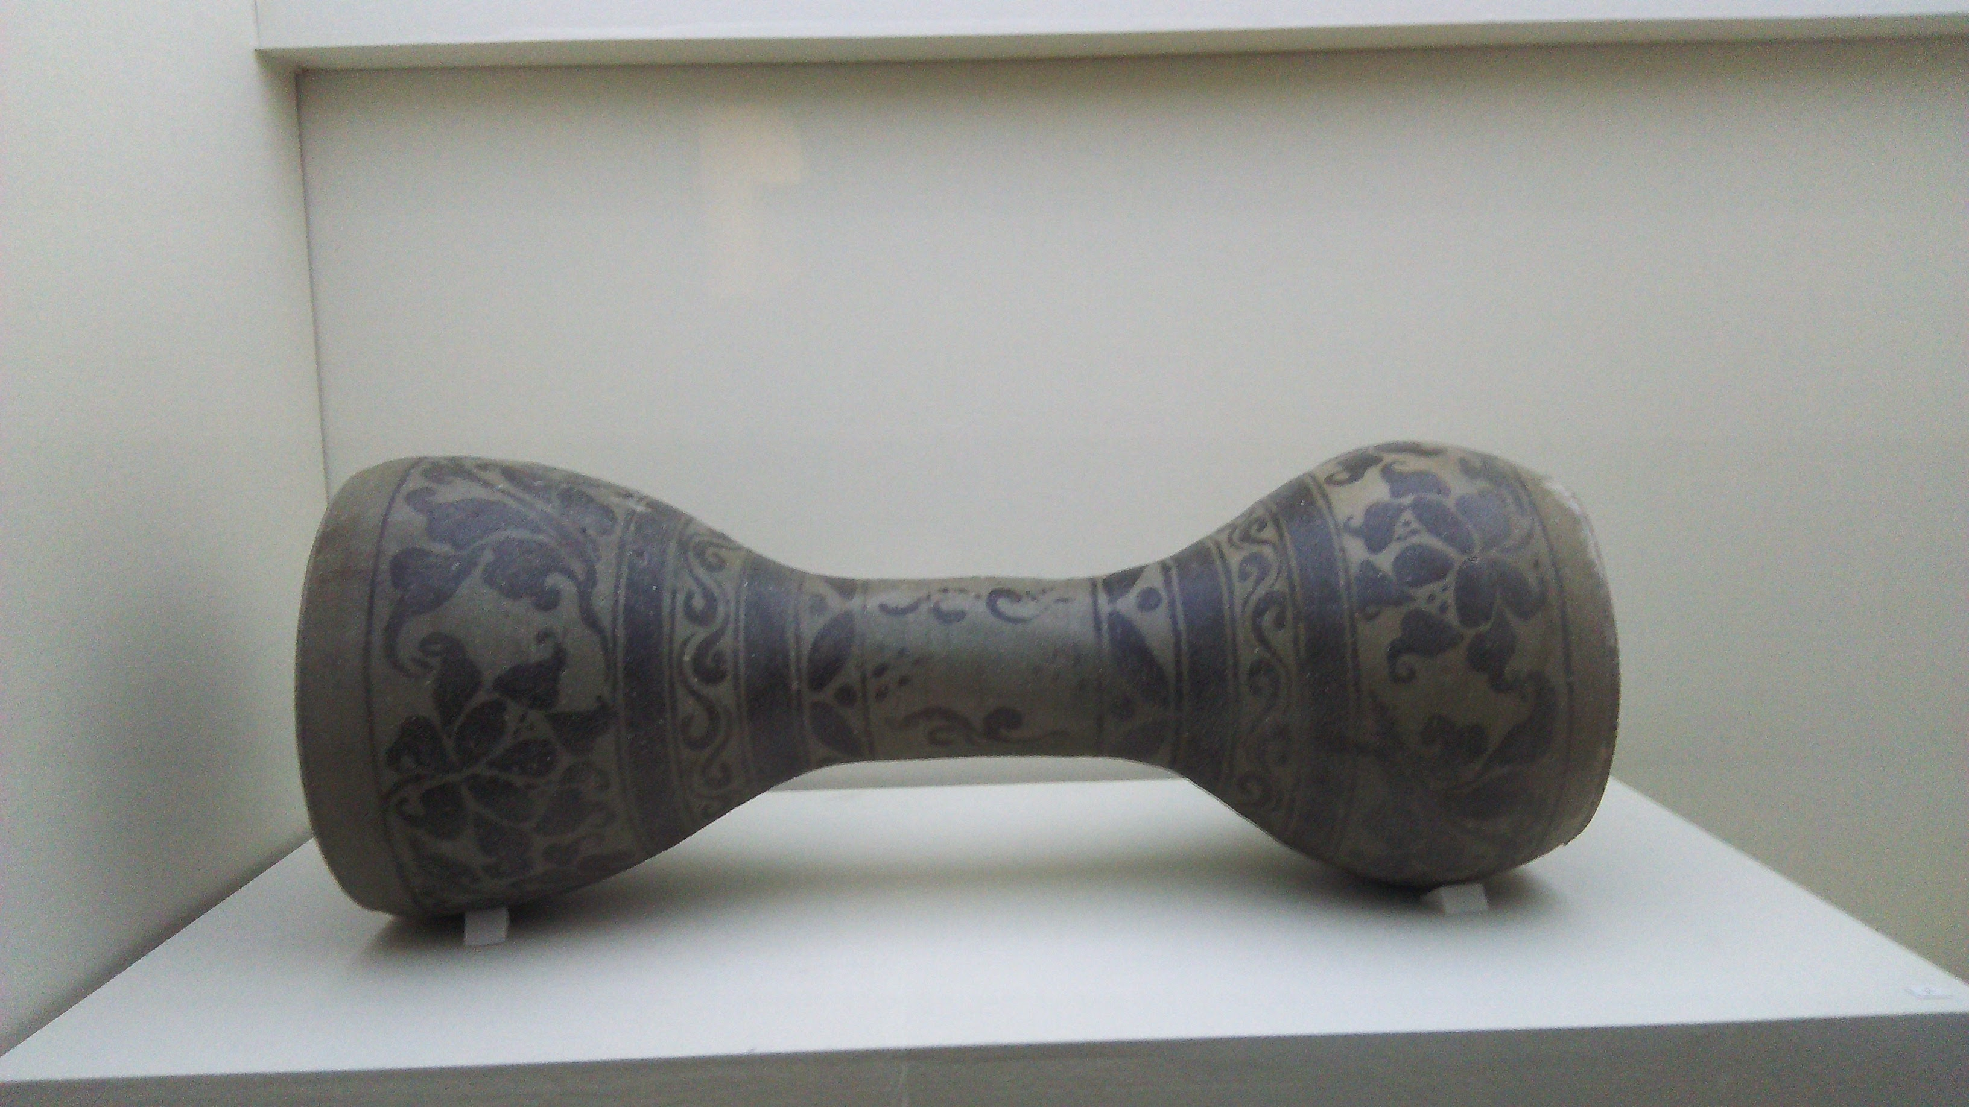
⑤

Slide 31
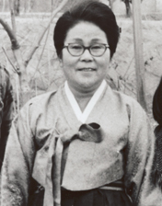
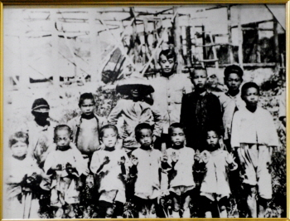

⑥

Slide 32
⑥
공생원 共生園
다우치지즈꼬(윤학자)
田内千鶴子 尹鶴子

Slide 33
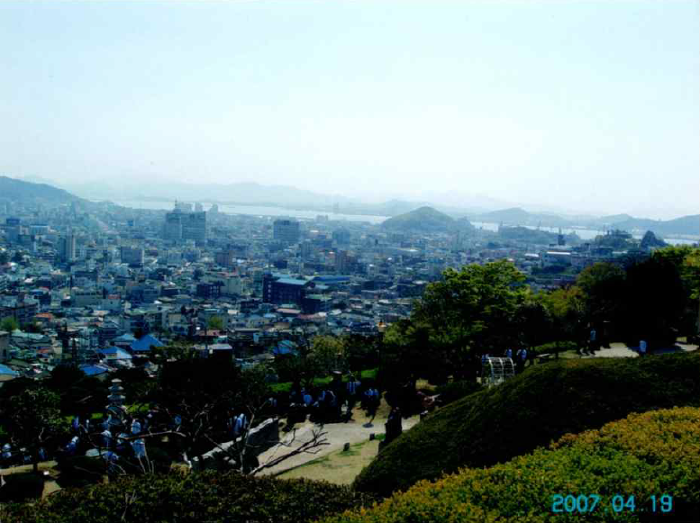
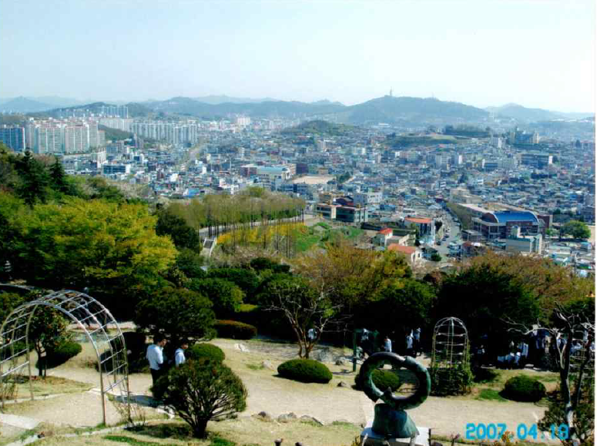
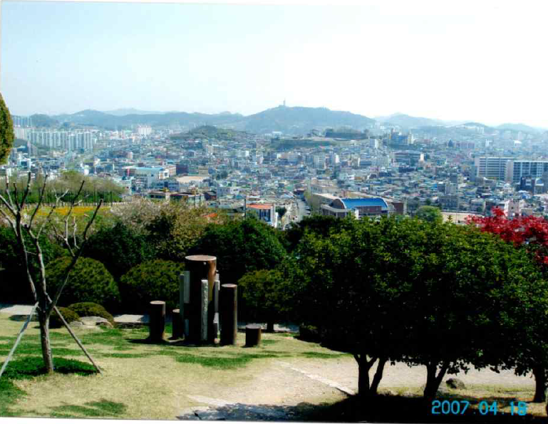
⑦
儒達山

Slide 34
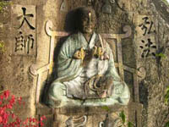
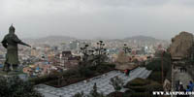
⑦
유달산 儒達山
露積峰
弘法大師像

Slide 35
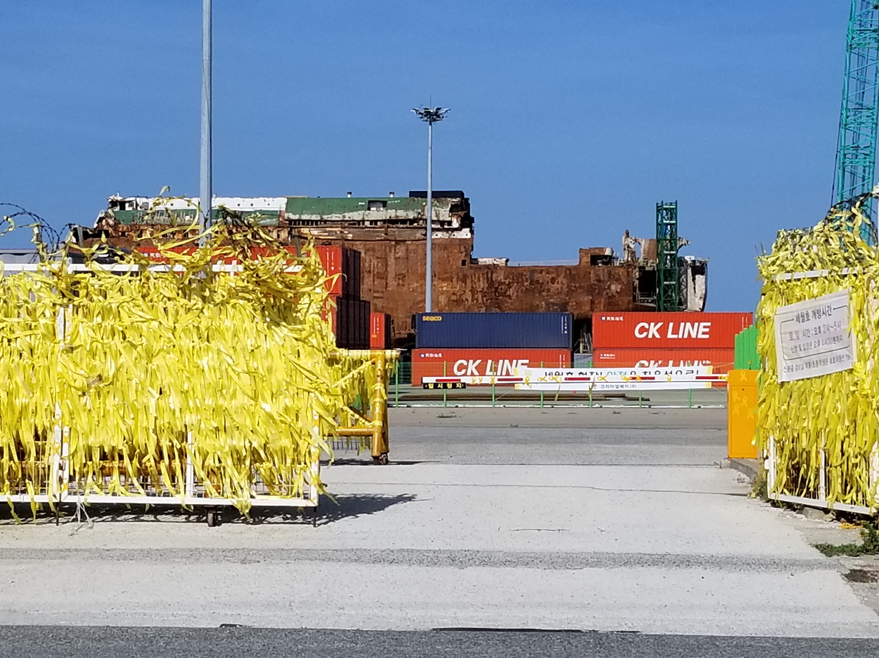
ようこのアルバム
목포木浦

Slide 36
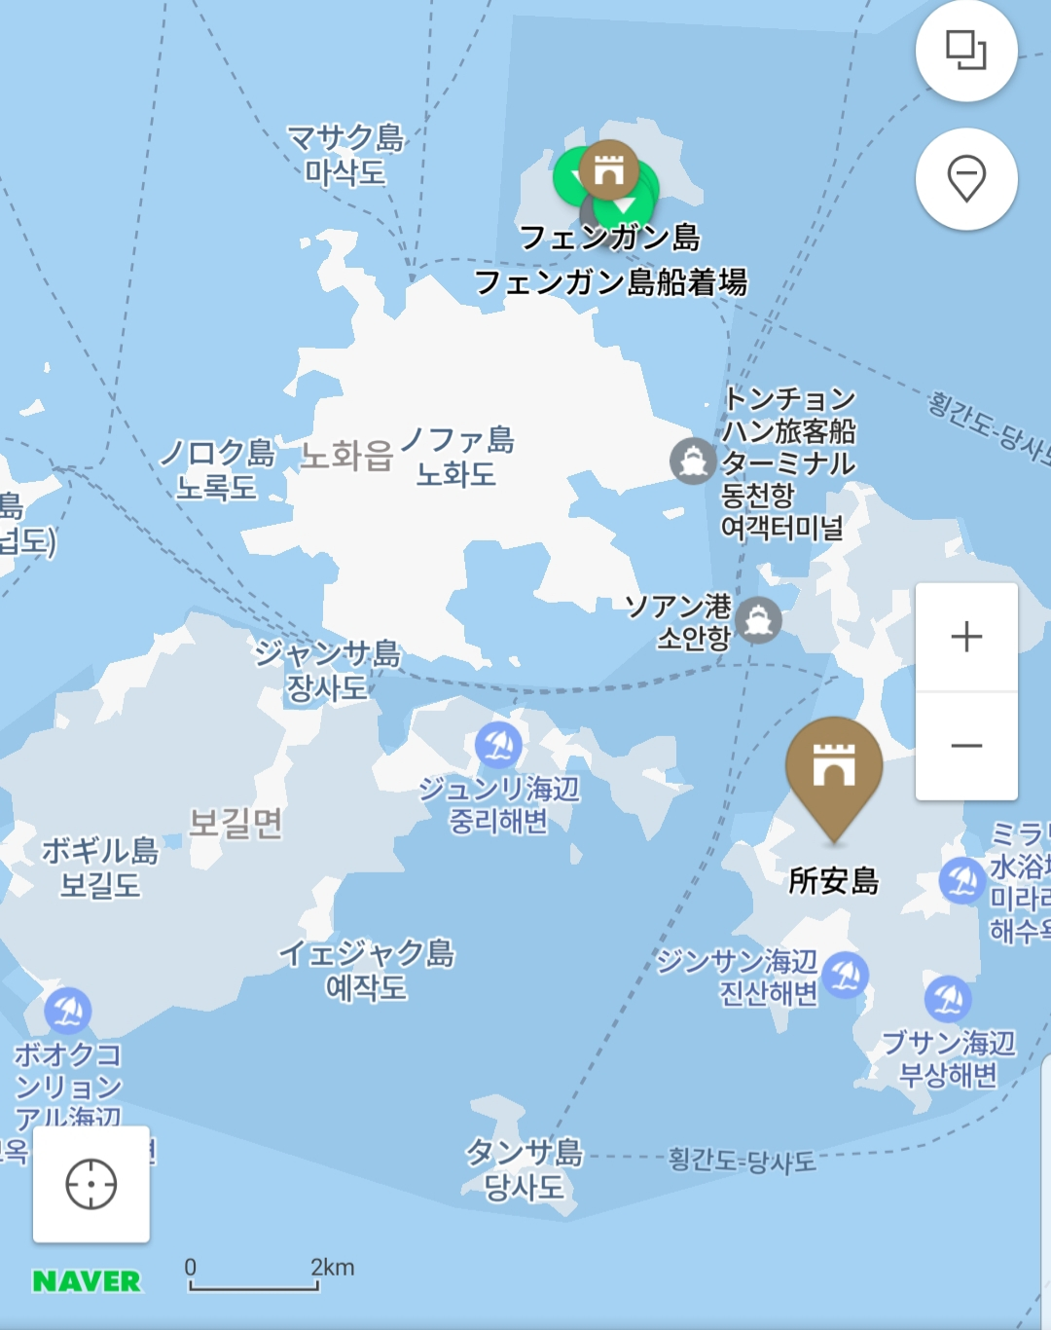
⑧
所安島
onlinereading.pdf
15ページ
絵本 20ページ

Slide 37
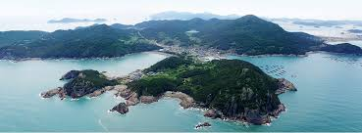
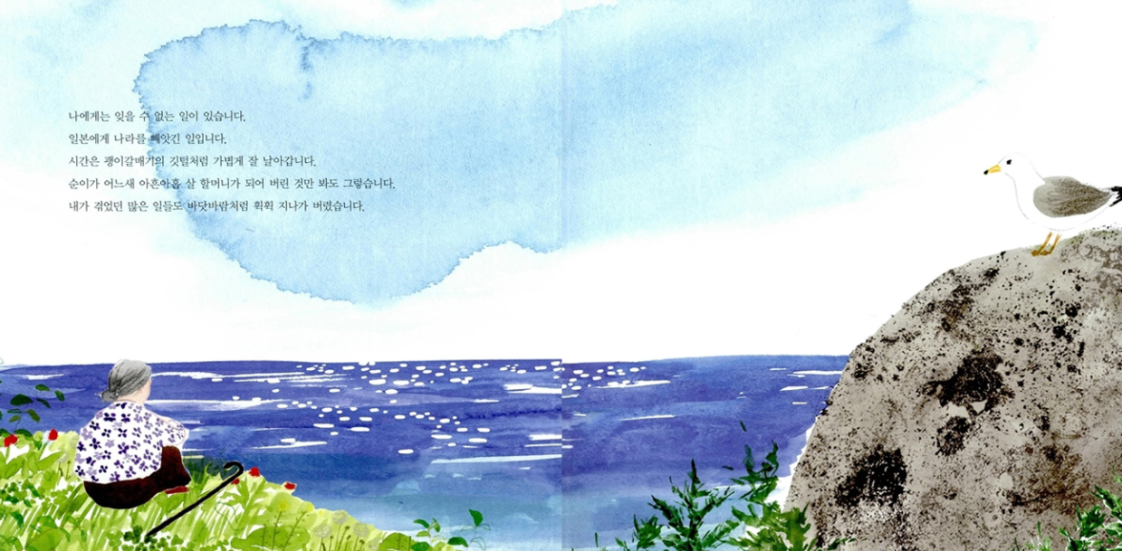
⑧
소안도 所安島
抗日運動の聖地

Slide 38

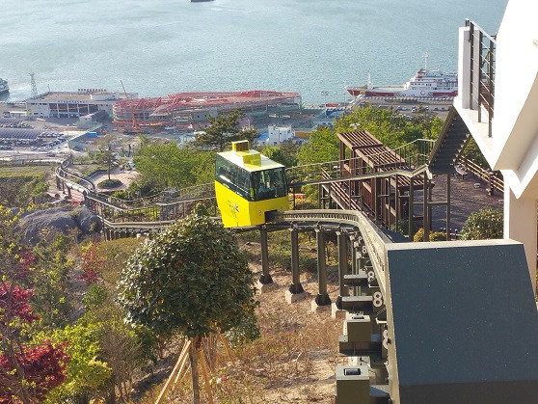


⑨
완도
ビョンさんのブログ
2017年5月
全州にひとめぼれ！大邱が恋しくて! https://ameblo.jp/byonjeonju2/entry-12274718280.html

Slide 39

⑨
완도莞島
ビョンさんのブログ

Slide 40

⑨
완도莞島
ビョンさんのブログ
2017年5月

Slide 41

⑩
경전선
慶全線

Slide 42



P18-19 ３,4
回数とページも入れておくと良いよ
出てきた駅名を
マークしよう
P18-19 ３,4
P21 5
P21 5
material 1の9ページ

Slide 43

⑩

Slide 44
⑩
화순역 和順驛
운주사 雲住寺
화순 고인돌
화순 탄광 和順炭鉱
보성역 寶城驛
보성 녹차밭
絵本 21ページ

Slide 45


⑩
화순역 和順驛
화순 뮤지컬
화순
운주사 雲住寺
화순 고인돌

Slide 46

⑩
화순역 和順驛
화순석탄공사 화순광업소
和順駅からバスで1時間くらい

Slide 47

⑩
보성역 寶城驛
寶城驛からバスで20分くらい

Slide 48
⑪

Slide 49
⑪
하굿둑

Slide 50
⑪
하굿둑 河口堰
강물이 바다로 흘러 들어가는 강어귀의
넓이와 수심을 일정하게 유지하려 하거나
바닷물이 침입하는 것을 막기 위하여 강어귀
부근에 쌓은 댐.
川の水が海に流れて行く河口の広さと水深を
一定に維持しようとしたり海水が侵入すること
を防ぐ為に河口付近に積んだダム

